Slide 1
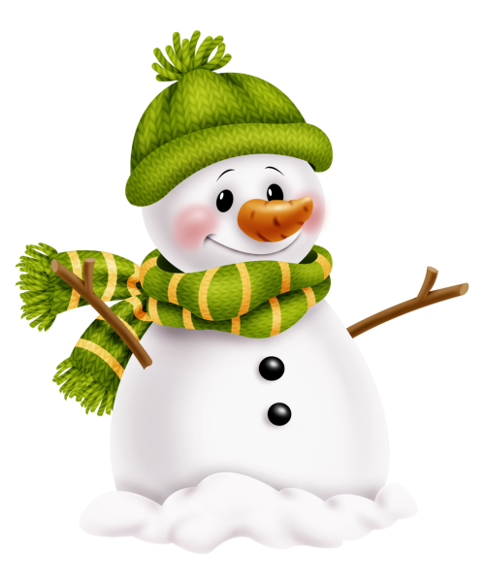
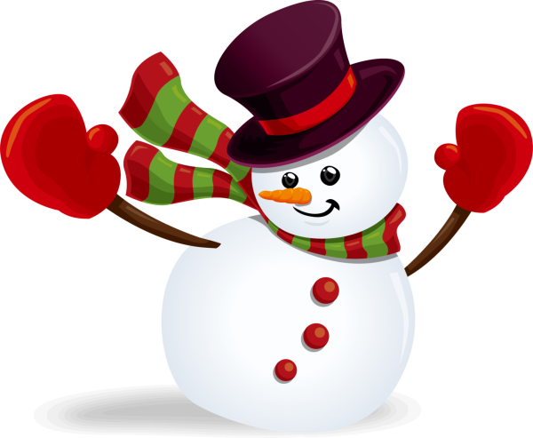
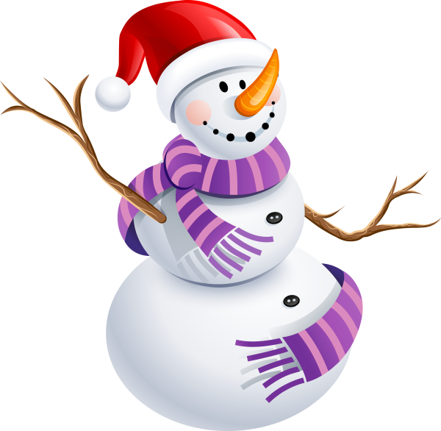
Урок №16
Сніговик- сніговичок
Дизайн і технології 2 клас

Slide 2



Визнач свій настрій

Slide 3
Відгадай загадку
Купи снігові катаю
Та до купи їх складаю.
Капелюх –відро стареньке,
Ніс морквяний, червоненький…
Вийде білий чоловік.
Як він зветься?

Slide 4
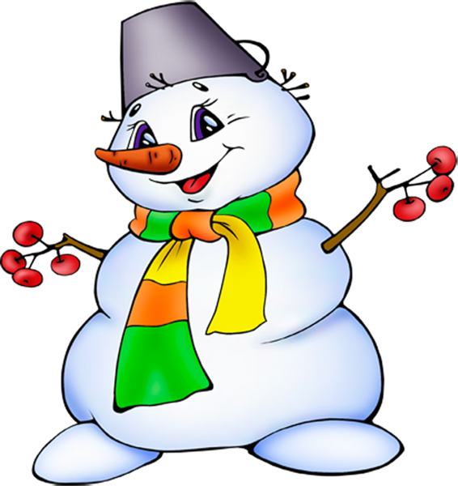
Відгадка - Сніговик

Slide 5
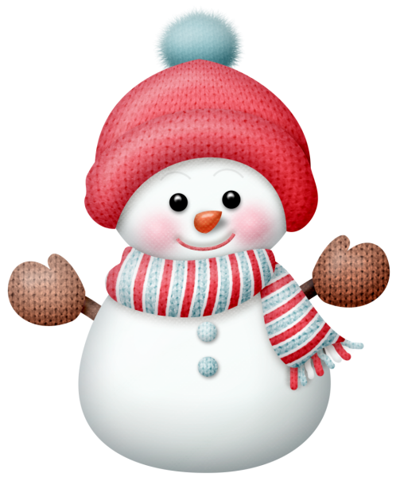
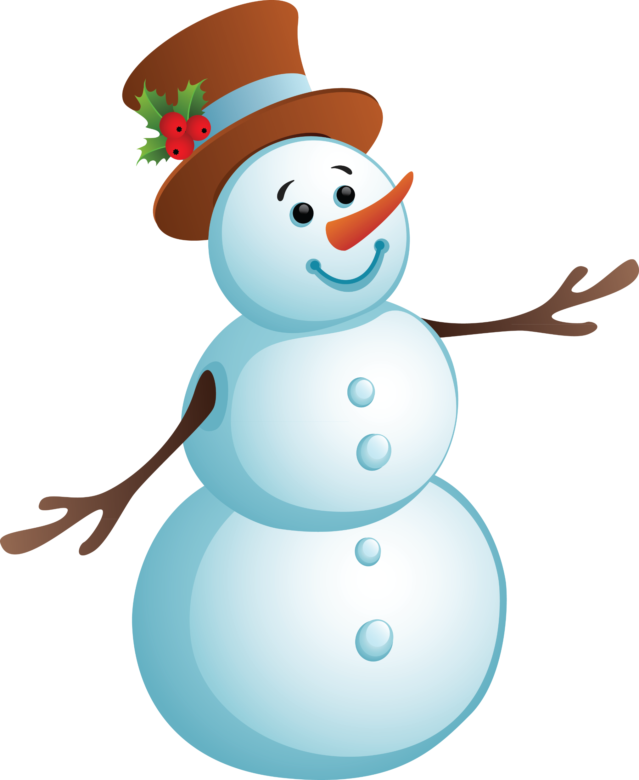
Знайомтеся - сніговик
Сніговик став традиційним символом зимових свят не тільки в Україні, а і у різних куточках світу. Але що ми про нього знаємо?
Сніговик обов’язково складається з декількох снігових куль, на місці очей зазвичай вставляються камінчики, замість носа – морквина, а в руці він тримає мітлу. На голові красується відро.
В країнах Європи не створюють простого сніговика. Йому необхідні обов’язкові аксесуари – гірлянди, шарфи, капелюшки, шапочки та рукавички. Без цього всього картина не має ніякого значення для жителів Європи.

Slide 6
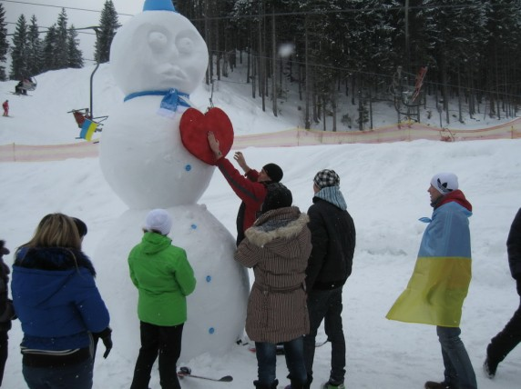
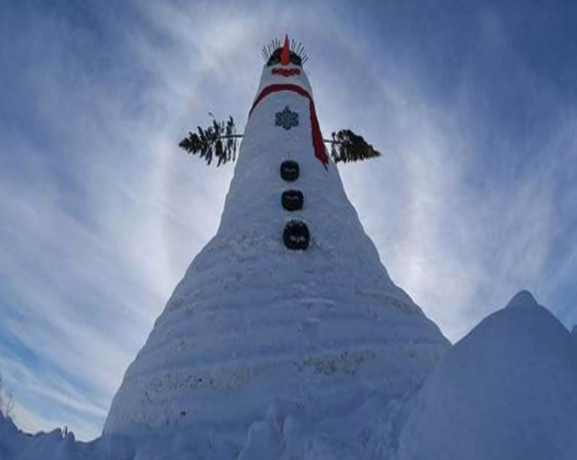
Цікава інформація
Найбільш снігова баба у світі, названа Олімпією, була виліплена в американському місті Бетел в лютому 2008 року. Її висота – 37 метрів. На її створення пішло приблизно 6000 т снігу.
В 2012 році, на території туристичного комплексу «Буковель» зліпили найбільшого сніговика в Україні. Його висота - 4, 85 м (без капелюха). У ліпленні приймали участь усі бажаючі.

Slide 7
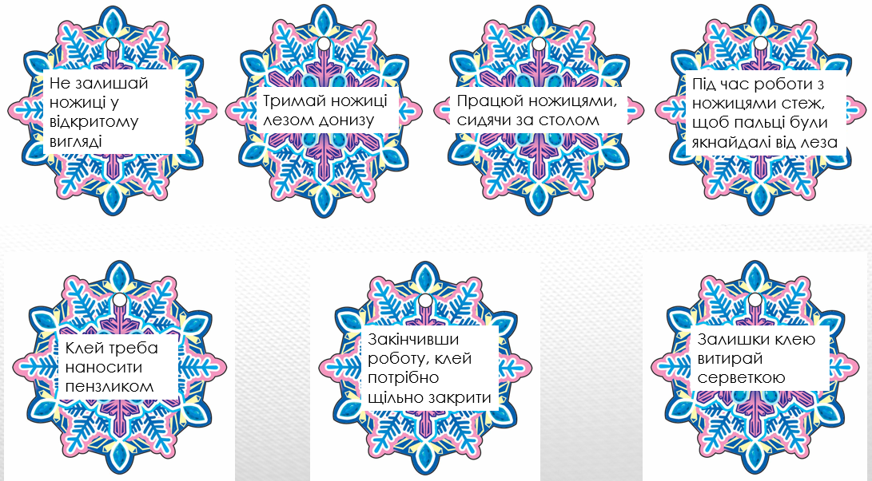
Техніка безпеки під час роботи з ножицями і клеєм.

Slide 8
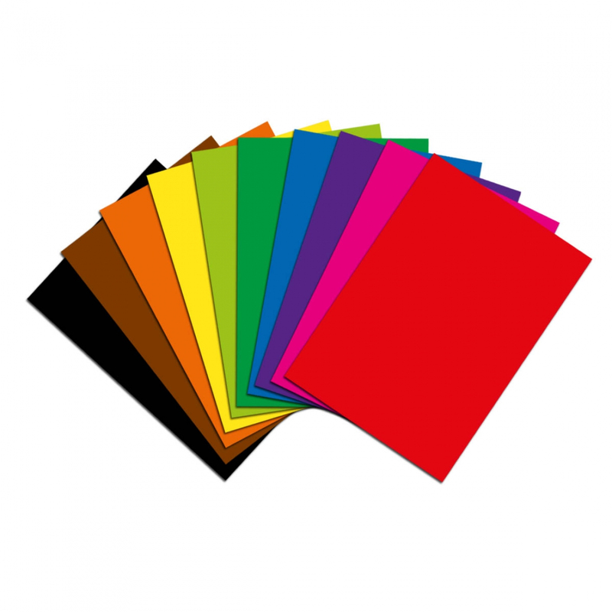

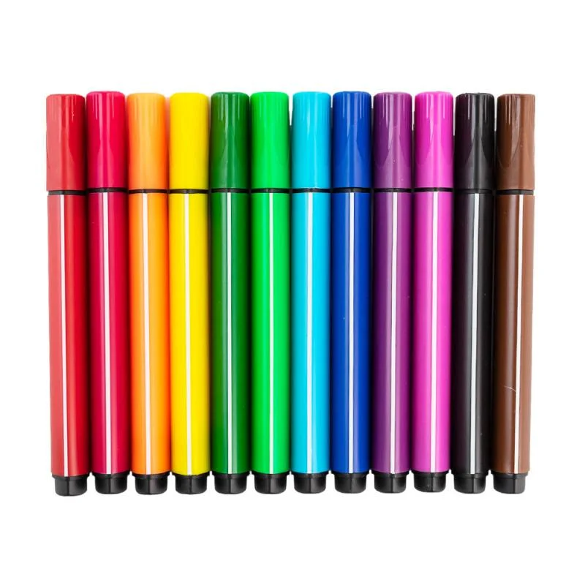
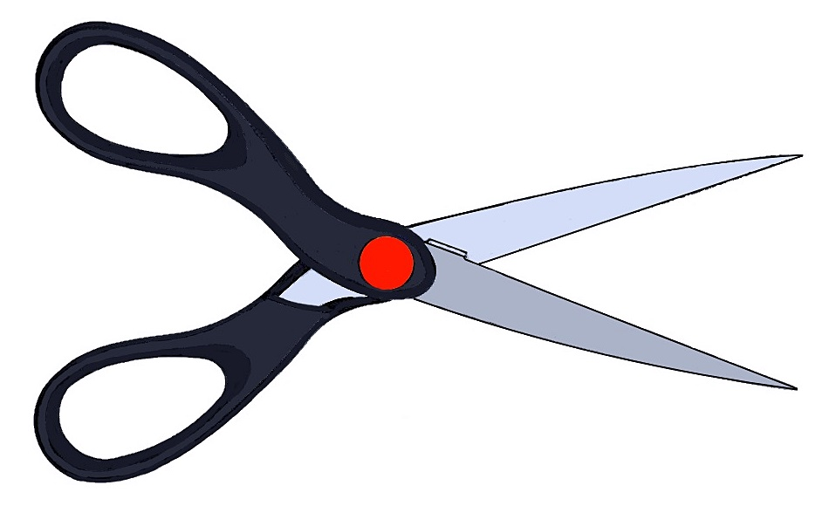
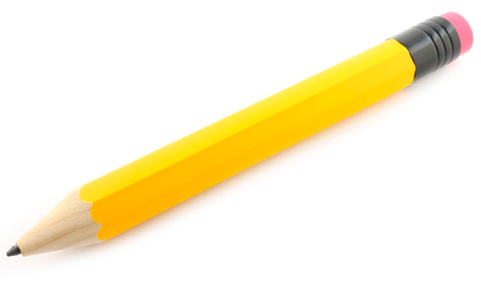
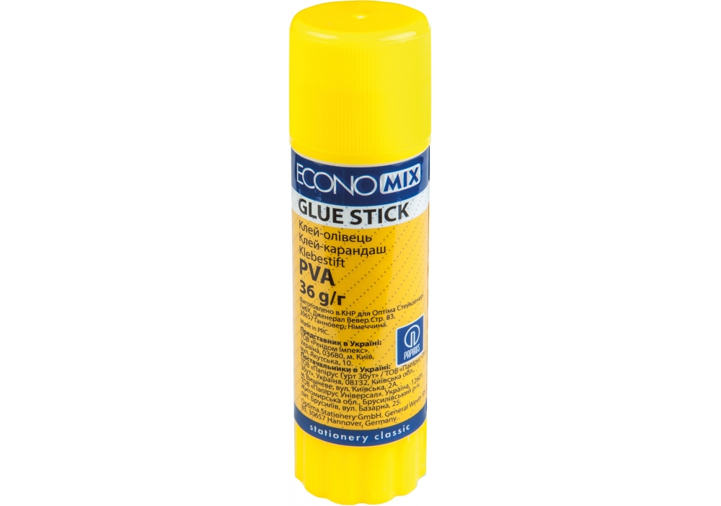
Для роботи підготуй:
1. Білий папір – формат А-4.
2. Кольоровий папір.
3. Фломастери.
3. Простий олівець.
4. Клей.

Slide 9
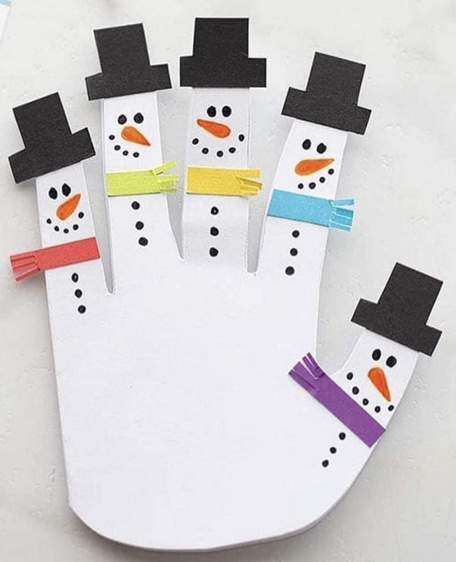


Послідовність виконання
1. Обведи на білому аркуші свою долоньку.
2. Виріж долоньку.
3. З кольорового паперу виріж шарф.
4. Прикрась на свій смак кумедних сніговиків.

Slide 10
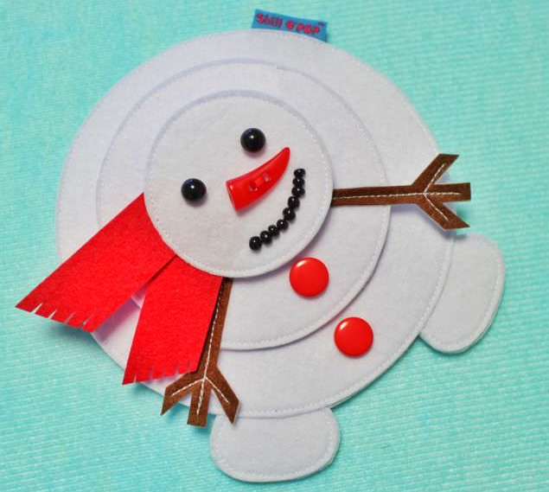
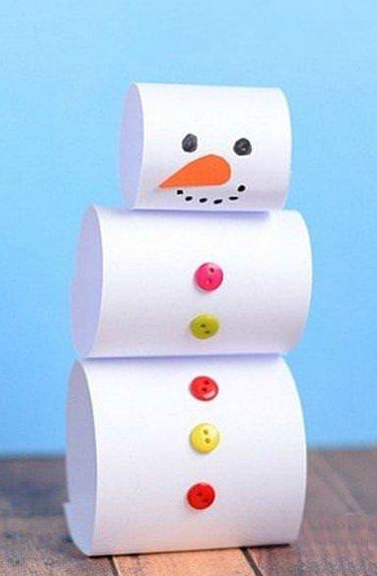
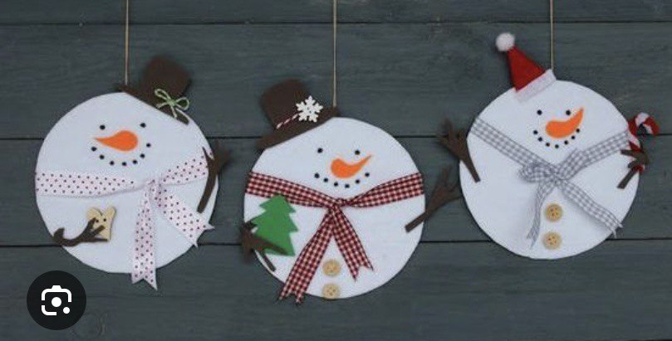
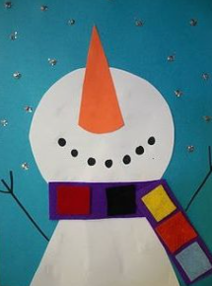
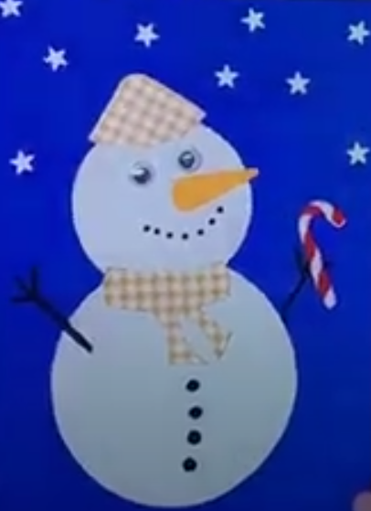
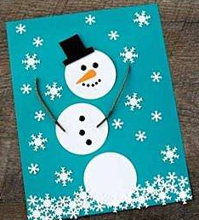
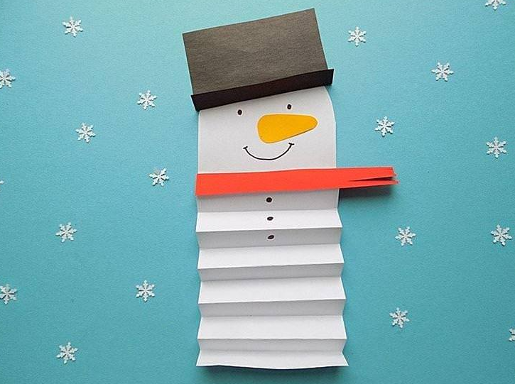
«Кумедні сніговики»
Можна зробити сніговиків за власним задумом.

Slide 11
Відправ роботу на перевірку

Slide 12
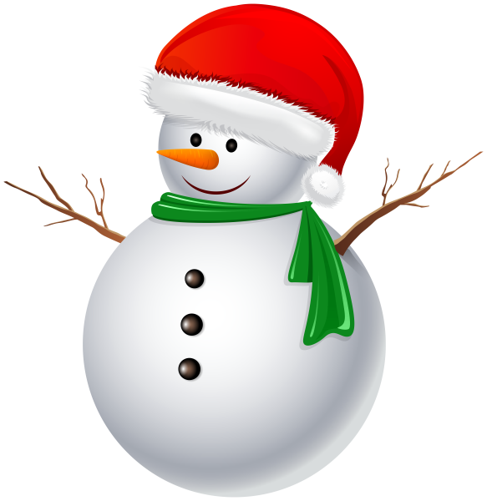
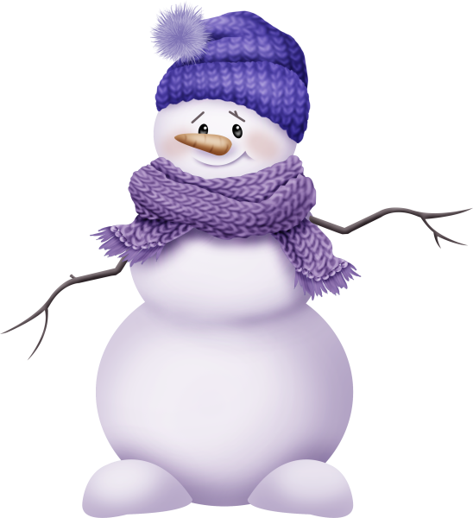
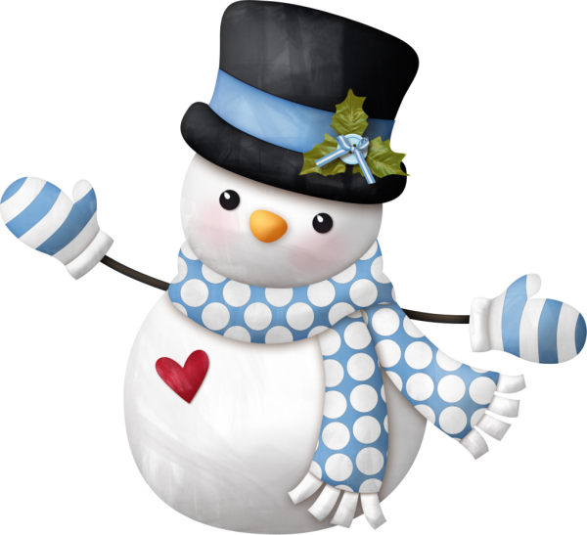
Виставка робіт

Slide 13

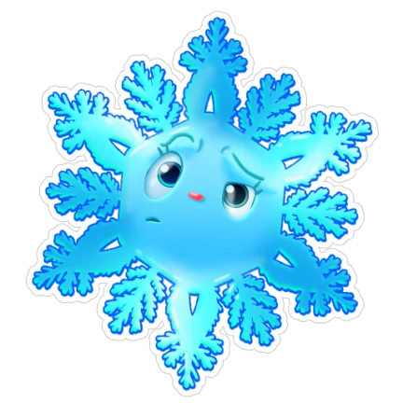
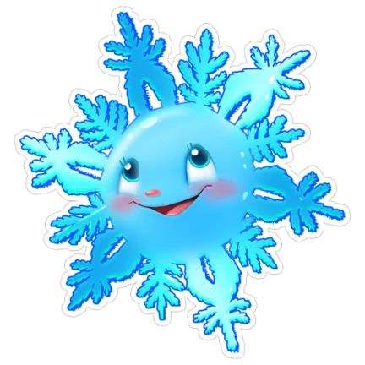
Визнач свій настрій сьогоднішнього уроку

Slide 14
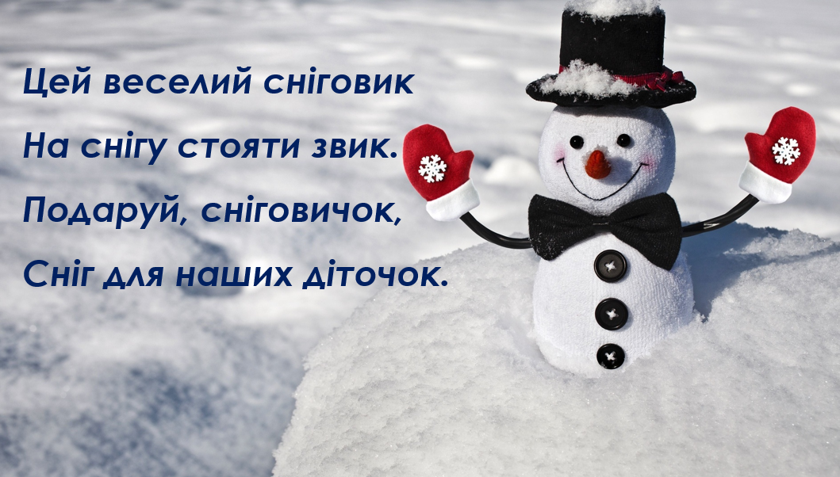

Slide 15

До наступної зустрічі !

